Slide 1
Синхротронные методы исследования структуры веществ
Выполнил:
Аспирант 2-го года Глушков Е. И.
Научный руководитель:
Д. ф.-м. н. Чхало Н. И.

Slide 2
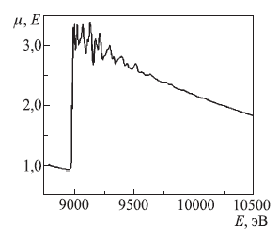
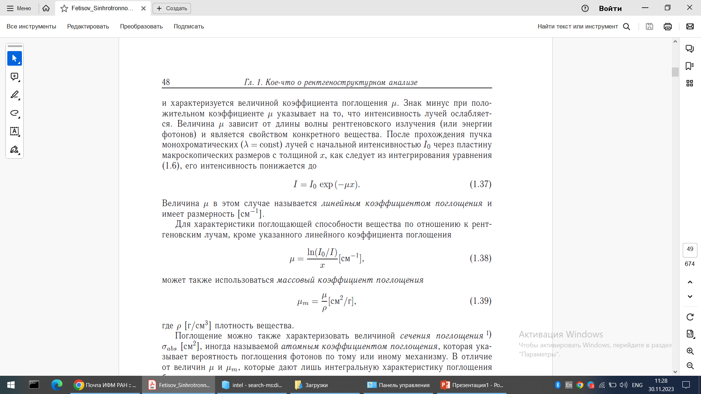

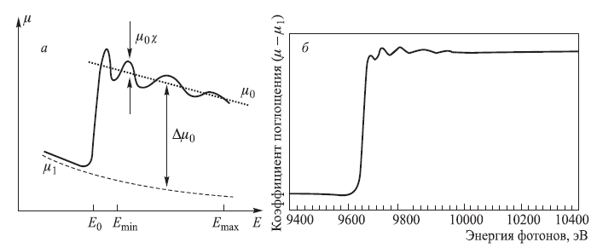

Толщина
494
Нормализованная функция
ZnS

Slide 3
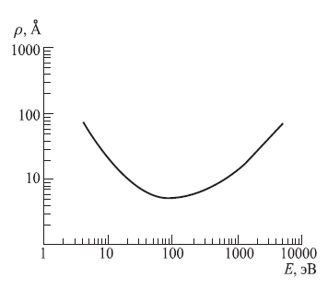
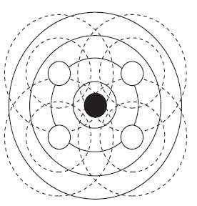
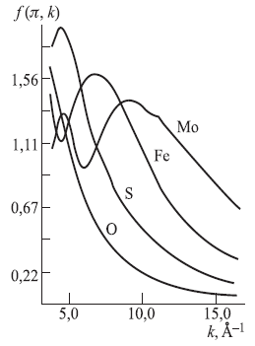

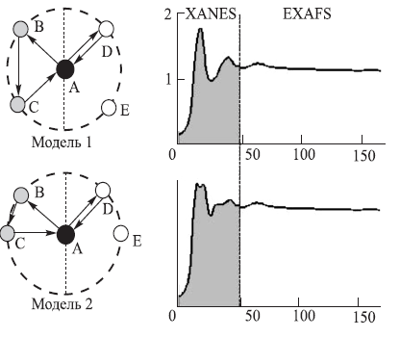

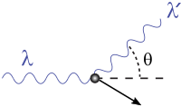

Slide 4

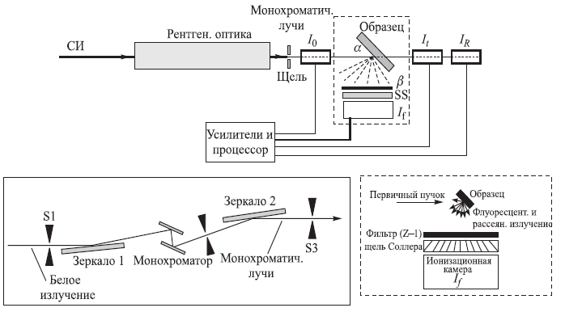

Slide 5
Спасибо за внимание!

